Slide 1
APROXIMACIONES GAUSSIANAS
Poisson, normal y binomial

Slide 2
RESUMEN
En el presente proyecto se verá el comportamiento de las distribuciones Normal, Binomial y Poisson, y su relación entre estas por medio de aproximaciones en una simulación que se ha de dar por medio de Python.

Slide 3
INTRODUCCIÓN
Las variables aleatorias han llegado a desempeñar un papel importante en casi todos los campos de estudio: en la Física, la Química y la Ingeniera; y especialmente en las ciencias biológicas y sociales. Estas variables aleatorias son medidas y analizadas en términos de sus propiedades estadísticas y probabilísticas, de las cuales una característica subyacente es su función de distribución. A pesar de que el número potencial de distribuciones puede ser muy grande, en la práctica, un número relativamente pequeño se utilizan; ya sea porque tienen características matemáticas que las hace fáciles de usar o porque se asemejan bastante bien a una porción de la realidad, o por ambas razones combinadas.

Slide 4
En ocasiones, algunas variables aleatorias siguen distribuciones de probabilidad muy concretas, como por ejemplo el estudio a un colectivo numeroso de individuos que se modelizan por la distribución Normal".
Veremos solo algunas de las distribuciones o modelos de probabilidad más importantes como son las aproximaciones Gaussianas que se dan para las distribuciones Poisson, Binomial(discretas) y Normal(continua) y que después nos resultaran muy útiles como por ejemplo para el tema de la Estimación. Como hemos visto, las variables pueden ser discretas o continuas; por ello, también las distribuciones a tratar podrán ir asociadas a variables aleatorias discretas o continuas.

Slide 5

Distribución Poisson:
Esta dada por la fórmula:
En donde r es un entero r >=0 y µ es un número real positivo. La Distribución Poisson describe la probabilidad de encontrar exactamente r eventos en un lapso de tiempo si los acontecimientos se producen de forma independiente a una velocidad constante . Es una de las distribuciones mas utilizadas en estadística con varias aplicaciones; como por ejemplo describir el número de fallos en un lote de materiales o la cantidad de llegadas por hora a un centro de servicios.

Slide 6

Distribución Binomial:
Está dada por la fórmula:
En donde r con la condición 0 <=r <=N y el parámetro N (N > 0) son enteros; y el parámetro p (0<=p<=1) es un número real. La Distribución Binomial describe la probabilidad de exactamente r éxitos en N pruebas si la probabilidad de éxito en una sola prueba es p.

Slide 7

Distribución Normal : o también llamada Distribución de Gauss, se caracteriza porque los valores se distribuyen formando una campana de Gauss, en torno a un valor central que coincide con el valor medio de la distribución, es aplicable a un amplio rango de problemas, lo que la convierte en la distribución mas utilizada en estadística; esta dada por la fórmula:
En donde µ es el parámetro de ubicación, y va a ser igual a la media aritmética y σ^2 es el desvío estándar. Algunos ejemplos de variables asociadas a fenómenos naturales que siguen el modelo de la Distribución Normal son:

Slide 8
Características morfológicas de individuos, como la estatura;
Fisiológicos, como el efecto de un fármaco.
Características sociológicas, como el consumo de cierto producto por un mismo grupo de individuos;
Características psicológicas, como el cociente intelectual;
Nivel de ruido en telecomunicaciones;
Errores cometidos al medir ciertas magnitudes;

Slide 9
IMPLEMENTACIÓN
En Python se pudo generar fácilmente con la ayuda de scipy.stats, paquete que utilizo para representar a todas las distribuciones en cuestión a lo largo del artículo, de este paquete en específico las siguientes funciones:
scipy.stats.poisson, La función de masa de probabilidad lo define en la forma "estandarizada". Para cambiar la distribución se usa el parámetro loc. Específicamente, poisson.pmf (k, mu, loc) es idénticamente equivalente a poisson.pmf (k - loc, mu).
scipy.stats.binomial, La función de masa de probabilidad se define en la forma "estandarizada". Para cambiar la distribución se usa el parámetro loc. Especificamente, binom.pmf (k, n, p, loc) es idénticamente equivalente a binom. pmf (k - loc, n, p).
scipy.stats.normal, La densidad de probabilidad se define en la forma "estandarizada". Para cambiar y/o escalar la distribución, use los parámetros loc y scale. Específicamente, norm.pdf (x, loc,scale) es idénticamente equivalente a norm.pdf (y) / scale con y = (x - loc)/ scale.
Adicionalmente se hace uso del paquete matplolib para generarnos los gráficos.

Slide 10
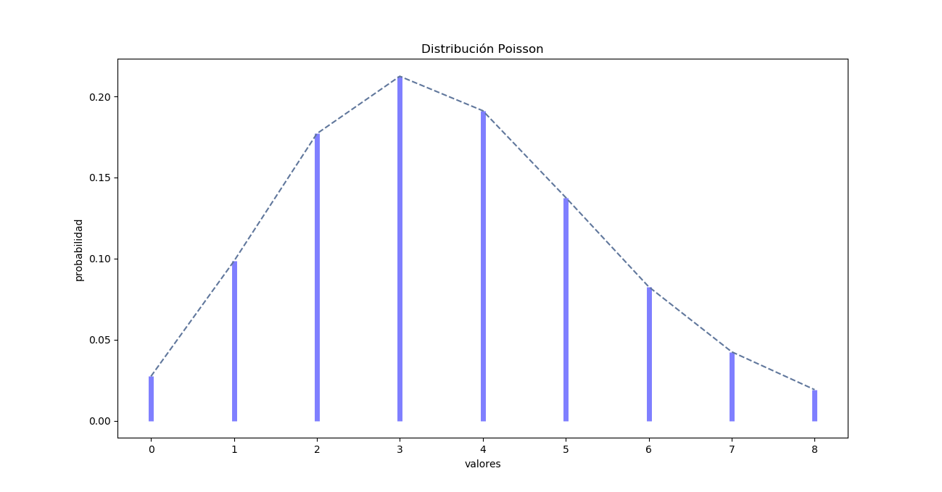
PRUEBA
A continuación se muestra las gráficas de las distribuciones:

Slide 11
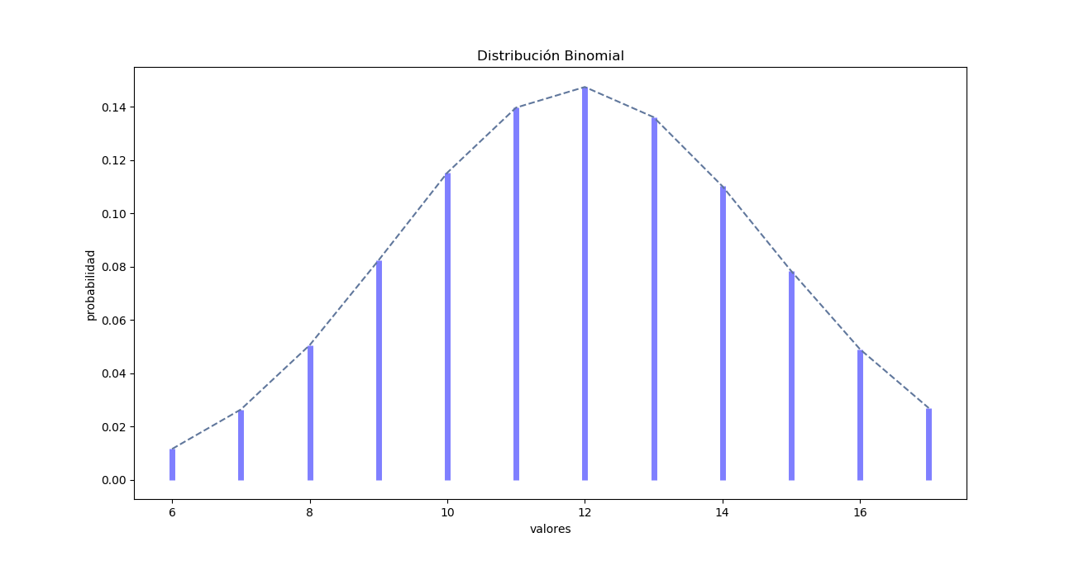

Slide 12
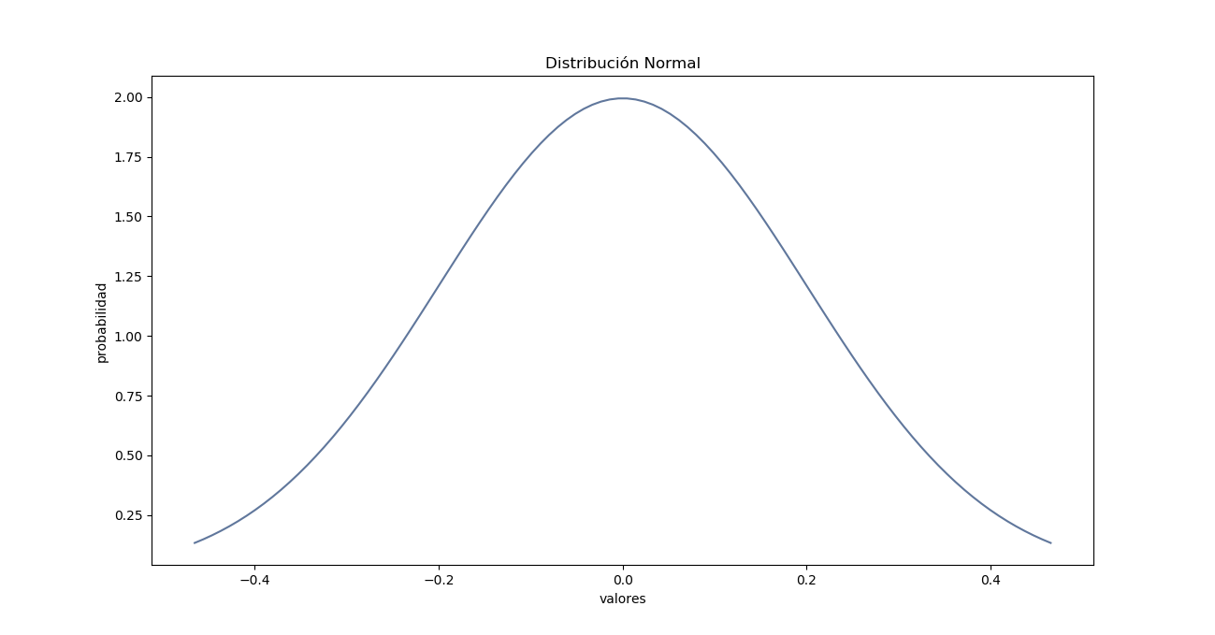

Slide 13
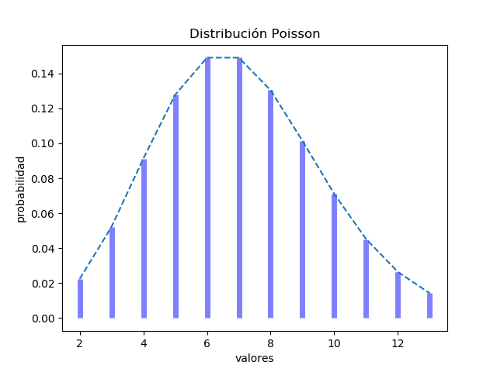
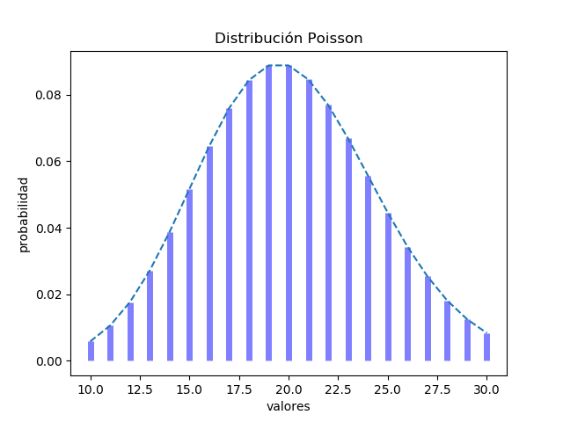
Aproximación Poisson-Normal: En el programa aumento el valor de µ

Slide 14
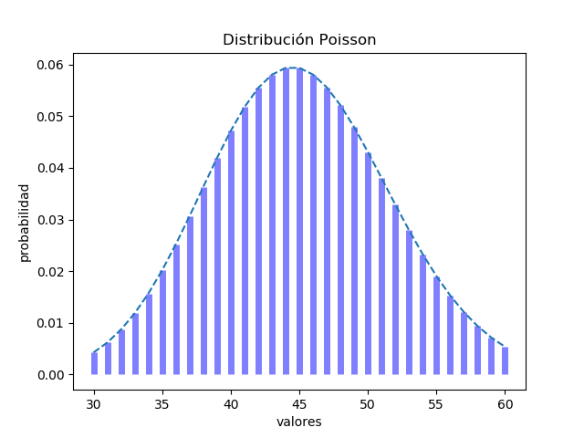
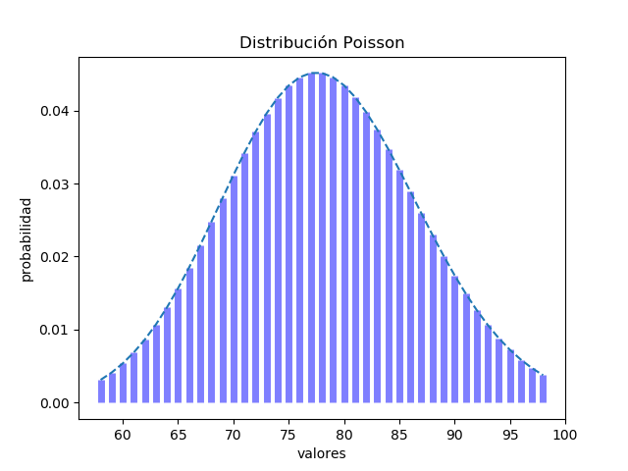
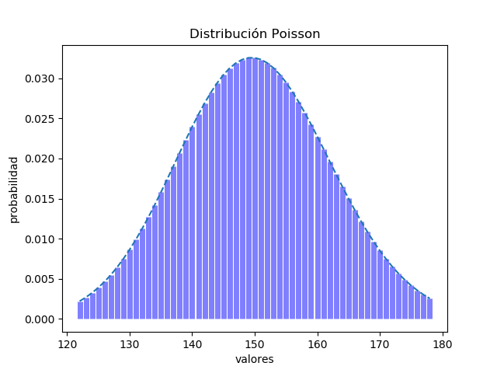

Slide 15
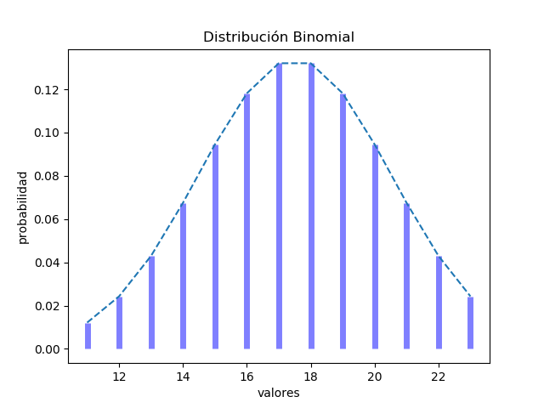
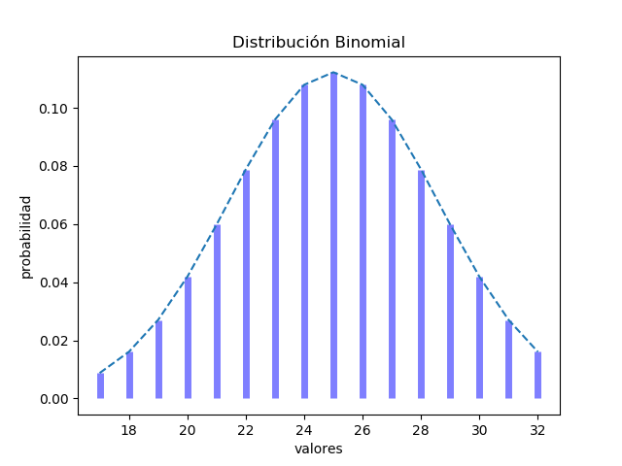
Aproximación Binomial-Normal: En el programa aumento el valor N y dejo constante el valor p=0.5

Slide 16
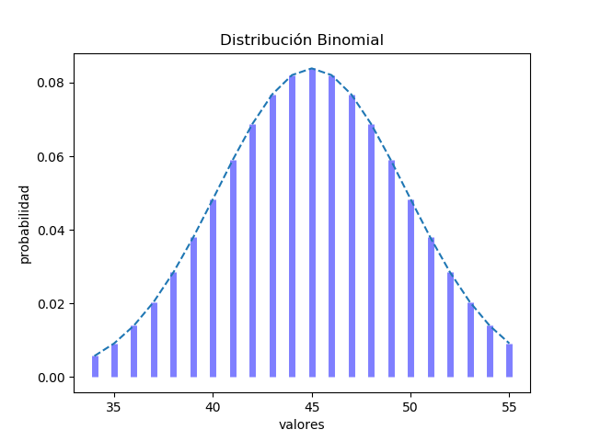
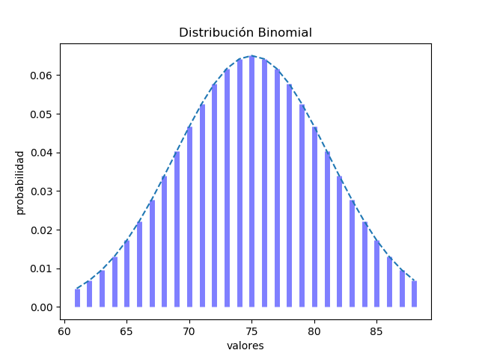

Slide 17

CONCLUSIONES
Se observa de las gráficas el comportamiento bajo las condiciones dadas: La aproximación Poisson-Normal se da como consecuencia del Teorema Central del Límite, para valores grandes de µ , una variable aleatoria de Poisson X puede aproximarse por otra Normal dado que el cociente:
converge a una distribución Normal de media 0 y de varianza 1.
La aproximación Binomial-Normal se cumple cuando p = 0.5 y N es muy grande(usualmente se exige que N >30), la distribución Binomial puede aproximarse mediante la distribución Normal.
Las gráficas son similares a las teóricas, lo cual dice que se ha simulado bien el experimento, quizá en el de las distribuciones de Poisson y Binomial falto extender mas la gráfica en el eje X+ para ver la totalidad de esta, dejamos al lector notar esta acotación.

Slide 18
GRACIAS

